Slide 1
Путешествие в
Академии Дорожных Наук

Slide 2
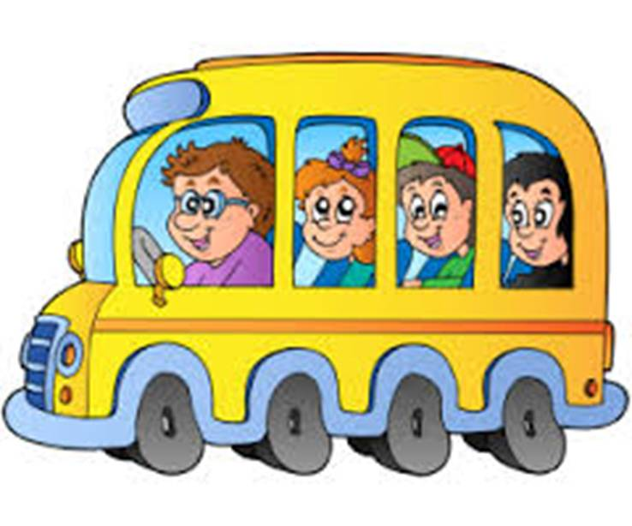
АВТОБУС

Slide 3

САМОЛЁТ

Slide 4
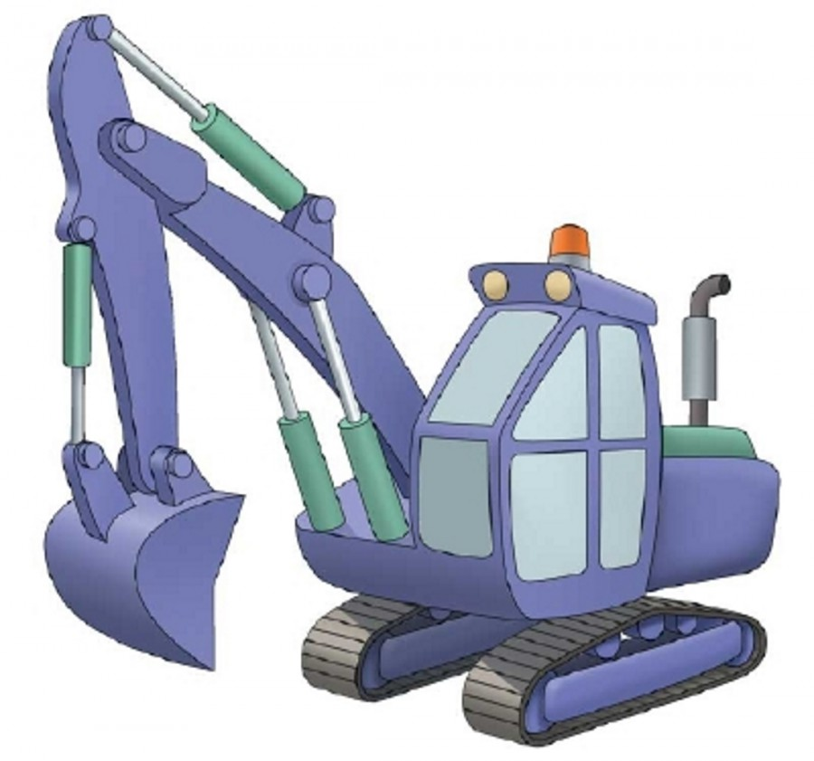
ЭКСКАВАТОР

Slide 5
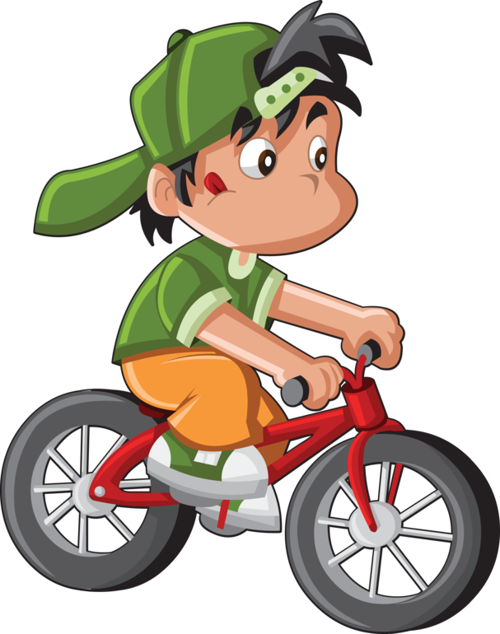
ВЕЛОСИПЕД

Slide 6

ПОЛИВАЛЬНАЯ МАШИНА

Slide 7

СКОРАЯ ПОМОЩЬ

Slide 8

ПОЖАРНАЯ МАШИНА

Slide 9
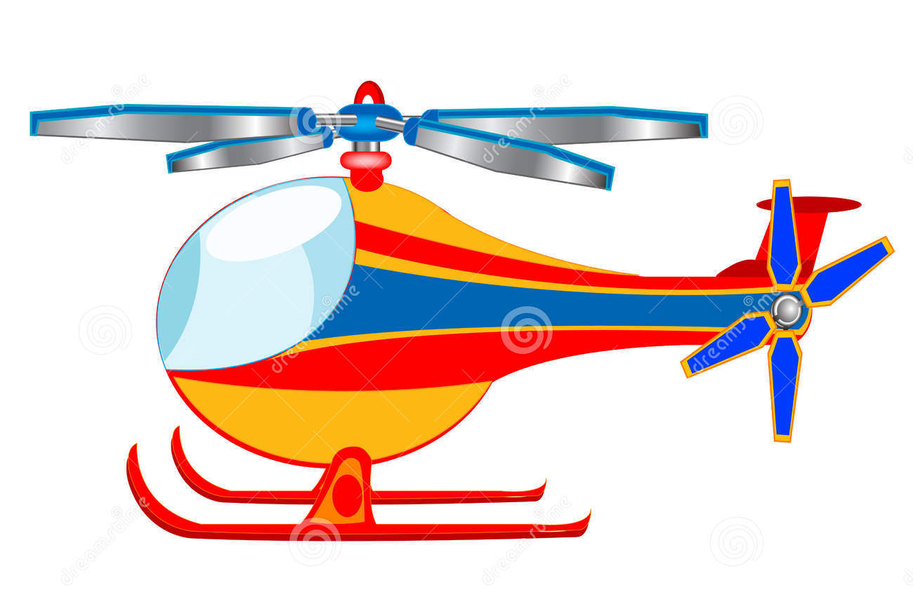
ВЕРТОЛЁТ

Slide 10

КОРАБЛЬ

Slide 11

ПОДВОДНАЯ ЛОДКА

Slide 12
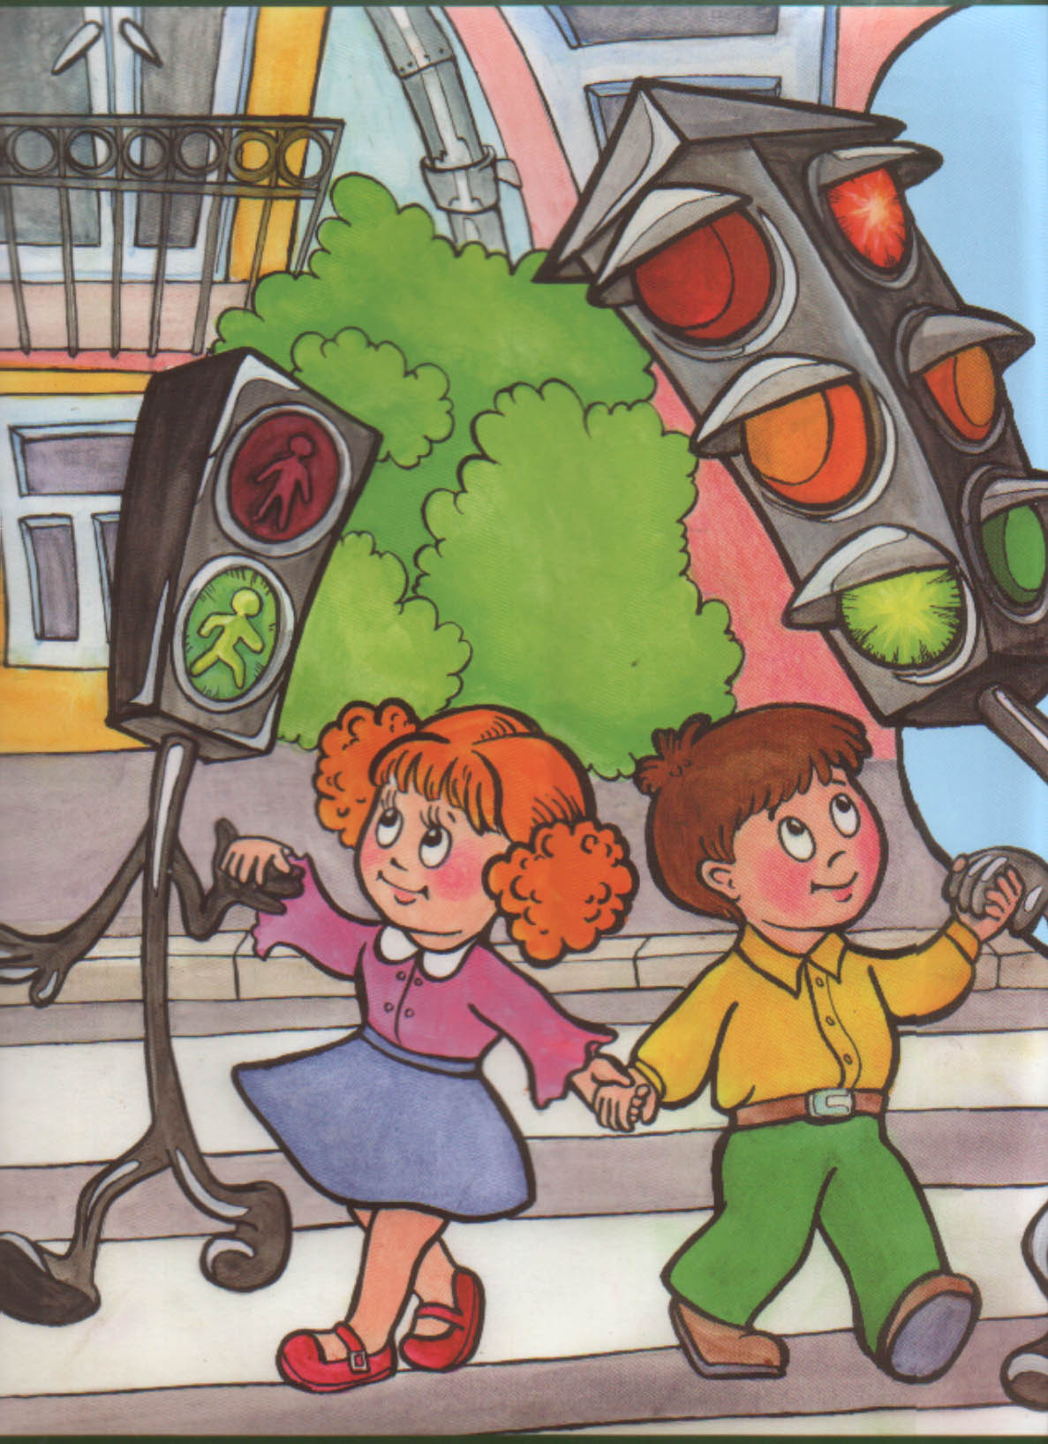
Лучший способ сохранить свою жизнь
на дорогах – строго соблюдать
Правила дорожного движения!

Slide 13
